Slide 1
الأعداد 14 15

Slide 2
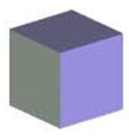
بيت الآحاد
بيت الآحاد
بيت الآحاد
3
1
2

Slide 3
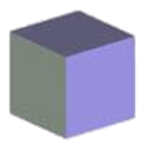
6
4
5

Slide 4
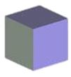
9
7
8

Slide 5
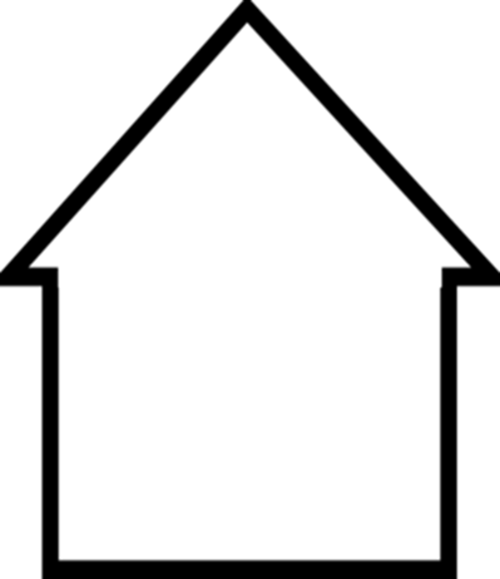
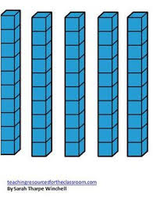
30
بيت العشرات
بيت العشرات
بيت العشرات
20
40

Slide 6
60
بيت العشرات
بيت العشرات
بيت العشرات
70
50

Slide 7
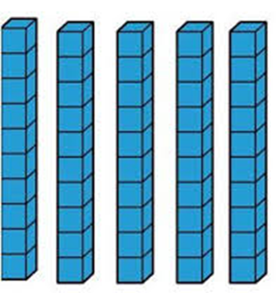
90
80
بيت العشرات
بيت العشرات

Slide 8
بيت العشرات
بيت الآحاد
10

Slide 9
11
10

Slide 10
12
10

Slide 11
13
10

Slide 12
14
10

Slide 13
15
10

Slide 18
14 15 13

Slide 19
13 15 14

Slide 20
13 11 12

Slide 21
13 15 14

Slide 22
10 11 12

Slide 23
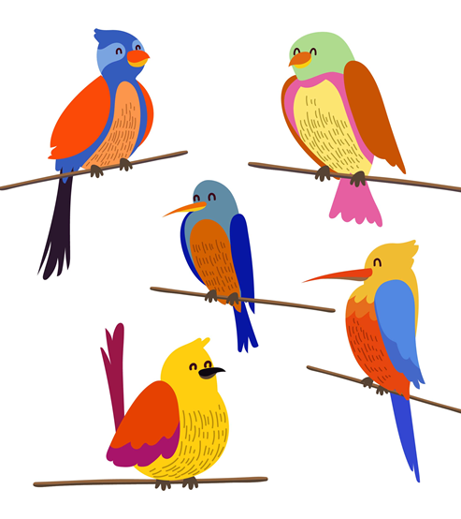
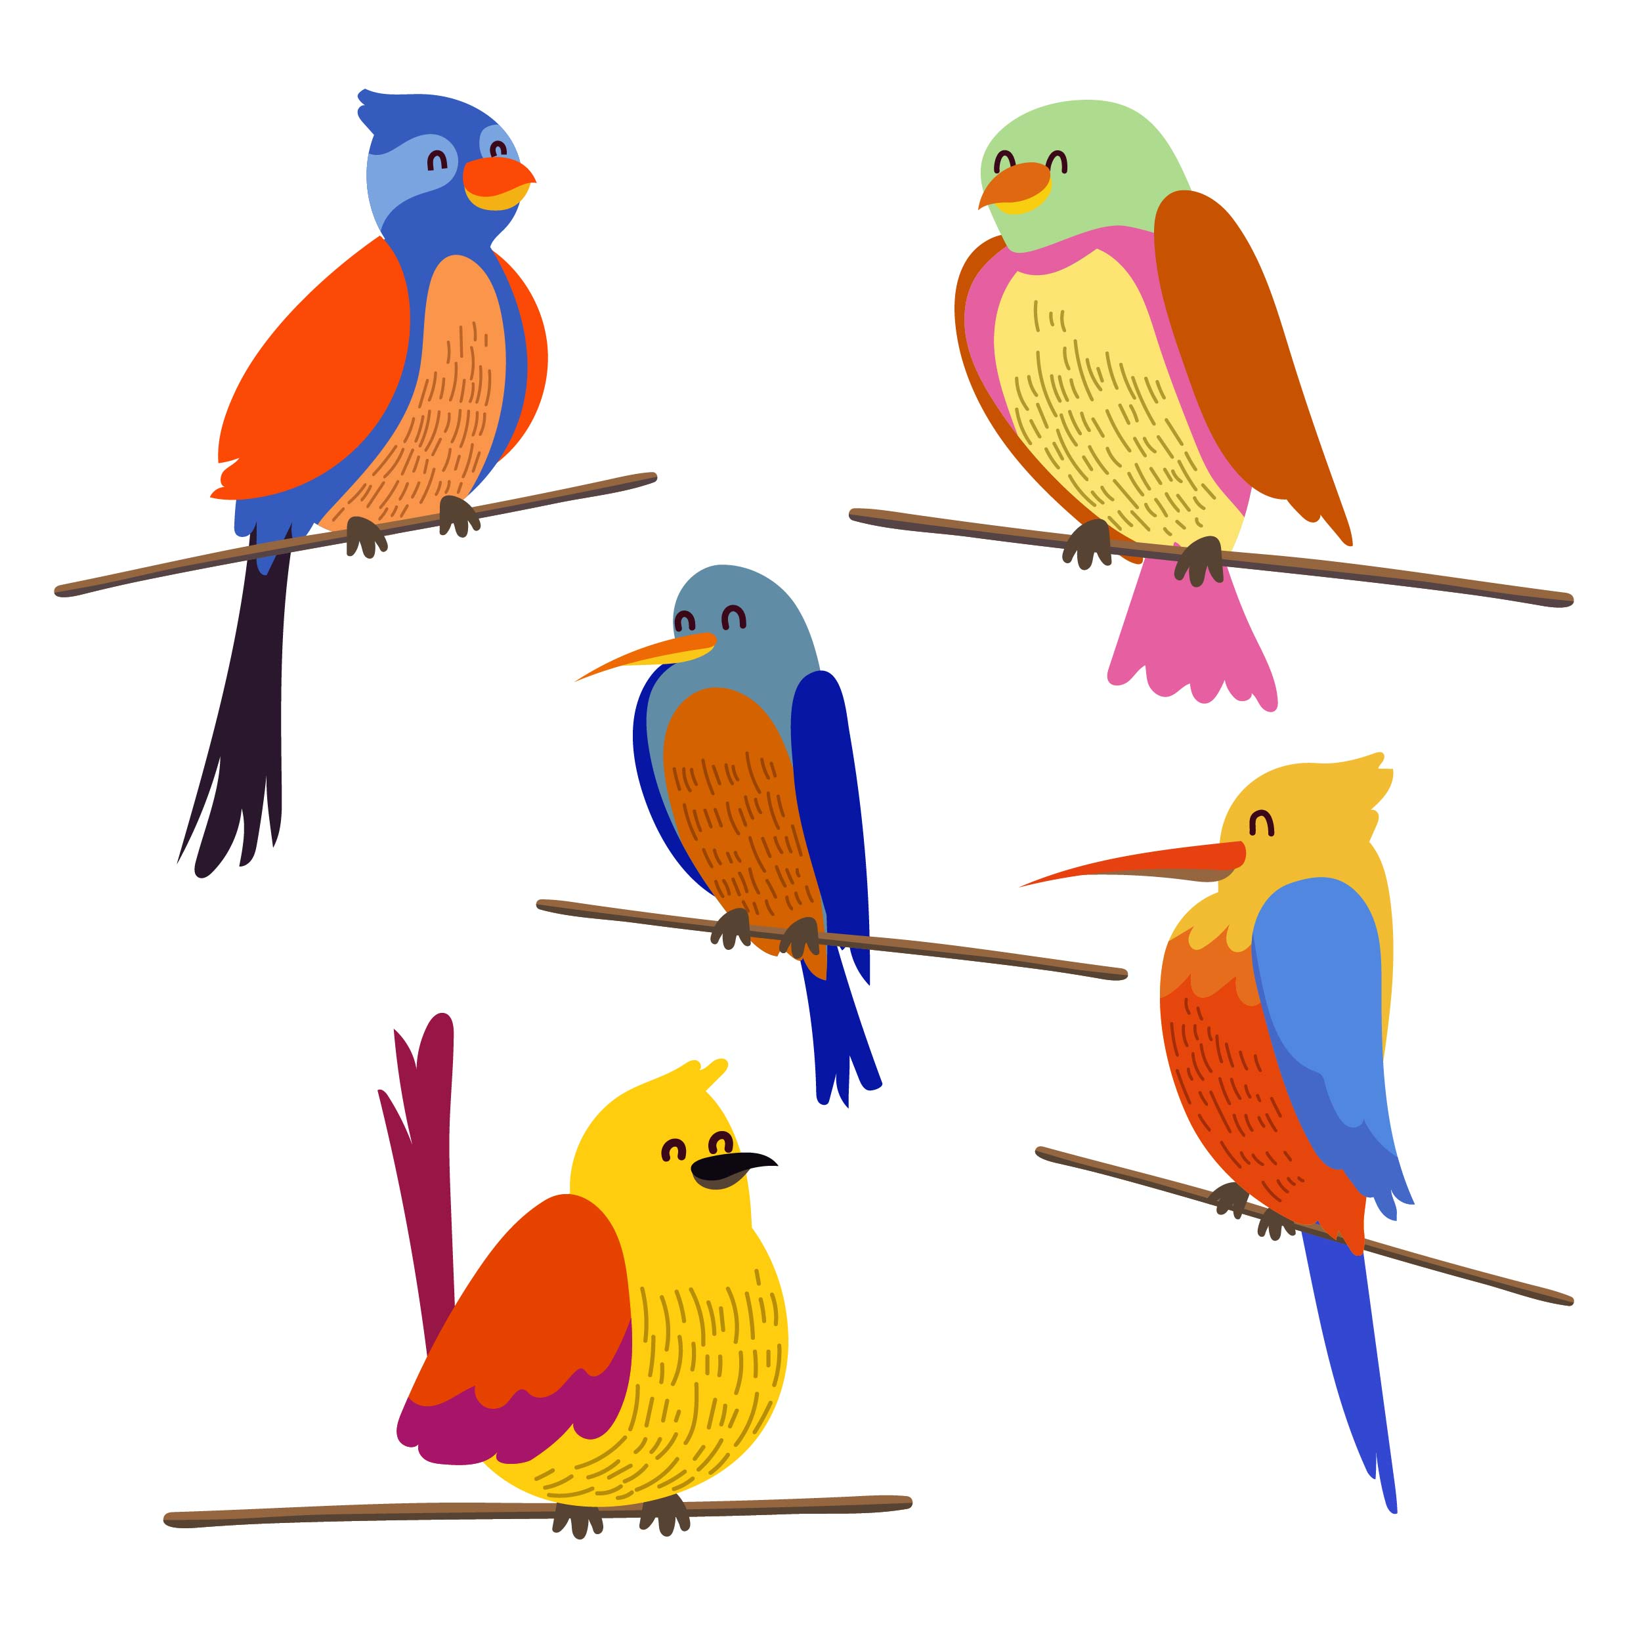
13 15 14

Slide 24
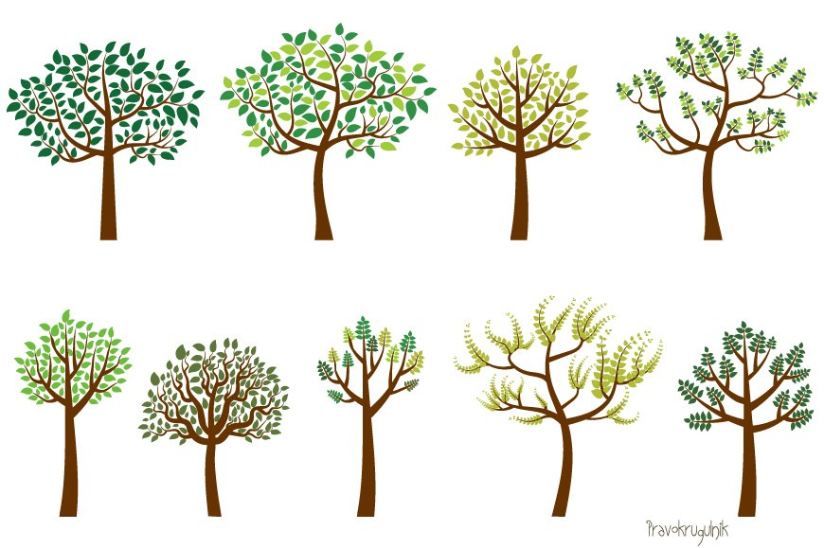
13 15 14

Slide 25
13 12 14

Slide 26
11 12 13

Slide 27
13 15 14

Slide 29
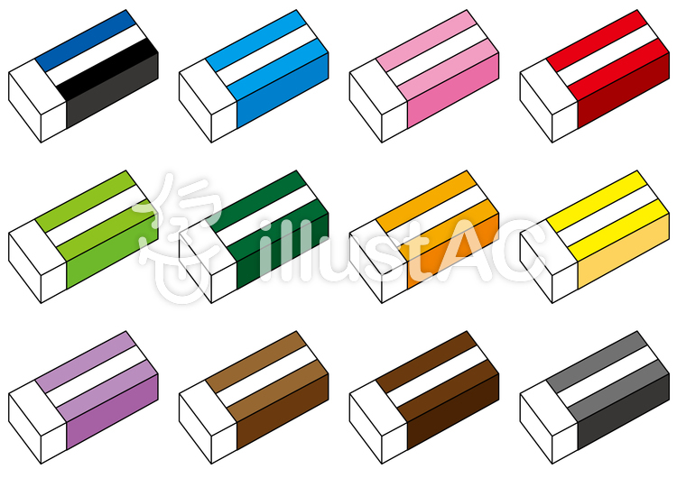
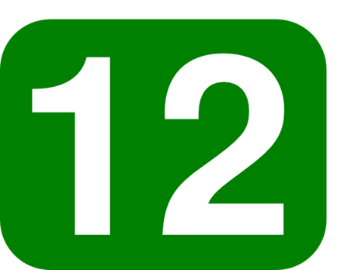

Slide 30
